Slide 1

Формирование здорового образа жизни и безопасного поведения младших школьников на уроке и во внеурочной деятельности.

Slide 2


Здоровье –
не отсутствие болезни,
а физическая, социальная,
психологическая
гармония человека.
И.Т.Фролов

Slide 3

Здоровье – это полное благополучие
физическое
здоровье
социальное
здоровье
психическое
здоровье

Slide 4






Точка зрения детей: здоровье – это
сила,
ум,
красота,
то, что нужно беречь,
самое большое богатство,
«здоров будешь – все добудешь».

Slide 5
Знания людей о здоровом образе жизни должны стать их убеждениями. И именно школа должна способствовать воспитанию у детей привычек, а затем и потребностей к здоровому образу жизни, формированию навыков принятия самостоятельных решений в отношении поддержания и укрепления своего здоровья.
Вопросы охраны здоровья детей школьного возраста успешно решаются, если работа ведется по нескольким направлениям:

Slide 6
Здоровьесберегающая инфраструктура
Реализация дополнительных образовательных программ
Формирование культуры здорового и безопасного образа жизни
Просветительская работа с родителями (законными представителями)
Рациональная организация учебной и внеучебной деятельности обучающихся
Эффективная организация физкультурно-оздоровительной работы

Slide 7
Здоровьесберегающая инфраструктура включает:
-соответствие состояния и содержания здания и помещений образовательного учреждения санитарным и гигиеническим нормам, нормам пожарной безопасности, требованиям охраны здоровья и охраны труда обучающихся;
-наличие и необходимое оснащение помещений для питания обучающихся, а также для хранения и приготовления пищи;
-организацию качественного горячего питания учащихся, в том числе горячих завтраков;
-оснащённость кабинетов, физкультурного зала, спортплощадок необходимым игровым и спортивным оборудованием и инвентарём;
-наличие помещений для медицинского персонала;
-наличие необходимого (в расчёте на количество обучающихся) и квалифицированного состава специалистов, обеспечивающих оздоровительную работу с обучающимися (логопеды, учителя физической культуры, психологи, медицинские работники).
Ответственность и контроль за реализацию этого блока возлагается на администрацию образовательного учреждения.

Slide 8
Рациональная организация учебной и внеурочной деятельности обучающихся, направленная на повышение эффективности учебного процесса, снижение при этом чрезмерного функционального напряжения и утомления, создание условий для снятия перегрузки, нормального чередования труда и отдыха, включает:
- соблюдение гигиенических норм и требований к организации и объёму учебной и внеурочной нагрузки (выполнение домашних заданий, занятия в кружках и спортивных секциях) учащихся на всех этапах обучения;
-использование методов и методик обучения, адекватных возрастным возможностям и особенностям обучающихся (использование методик, прошедших апробацию);
-введение любых инноваций в учебный процесс только под контролем специалистов;
-строгое соблюдение всех требований к использованию технических средств обучения, в том числе компьютеров и аудиовизуальных средств;
-индивидуализация обучения (учёт индивидуальных особенностей развития: темпа развития и темпа деятельности), работа по индивидуальным программам начального общего образования.
Эффективность реализации этого блока зависит от деятельности каждого педагога.

Slide 9
Эффективная организация физкультурно-оздоровительной работы, направленная на обеспечение рациональной организации двигательного режима обучающихся, нормального физического развития и двигательной подготовленности обучающихся всех возрастов, повышение адаптивных возможностей организма, сохранение и укрепление здоровья обучающихся и формирование культуры здоровья, включает:
-полноценную и эффективную работу с обучающимися всех групп здоровья (на уроках физкультуры, в секциях и т. п.);
-рациональную и соответствующую организацию уроков физической культуры и занятий активно-двигательного характера на ступени начального общего образования;
-организацию занятий по лечебной физкультуре;
-организацию часа активных движений (динамической паузы) между 3-м и 4-м уроками;
-организацию динамических перемен, физкультминуток на уроках, способствующих эмоциональной разгрузке и повышению двигательной активности;
-организацию работы спортивных секций и создание условий для их эффективного функционирования;
-регулярное проведение спортивно-оздоровительных мероприятий (дней спорта, соревнований, олимпиад, походов и т. п.).
Реализация этого блока зависит от администрации образовательного учреждения, учителей физической культуры, а также всех педагогов.

Slide 10
Реализация дополнительных образовательных программ предусматривает:
- внедрение в систему работы школы программ, направленных на формирование ценности здоровья и здорового образа жизни, в качестве отдельных образовательных модулей или компонентов, включённых в учебный процесс;
-проведение дней здоровья, конкурсов, праздников и т. п.;
-создание общественного совета по здоровью, включающего представителей администрации, учащихся старших классов, родителей (законных представителей), разрабатывающих и реализующих школьную программу «Образование и здоровье».
В качестве образовательной программы может быть использован:
-учебно-методический комплект «Все цвета, кроме чёрного», который включает рабочие тетради для учащихся 2 классов («Учусь понимать себя»), 3 классов («Учусь понимать других»), 4 классов («Учусь общаться»),
-пособие для педагогов «Организация педагогической профилактики вредных привычек среди младших школьников»
-книгу для родителей.
Программы, направленные на формирование ценности здоровья и здорового образа жизни, предусматривают разные формы организации занятий:
-интеграцию в базовые образовательные дисциплины;
-проведение часов здоровья;
-факультативные занятия;
-проведение классных часов;
-занятия в кружках;
-проведение досуговых мероприятий: конкурсов, праздников, викторин, экскурсий и т. п.;
-организацию дней здоровья.

Slide 11
Просветительская работа с родителями (законными представителями) включает:
-лекции, семинары, консультации, курсы по различным вопросам роста и развития ребёнка, его здоровья, факторам, положительно и отрицательно влияющим на здоровье детей и т. п.;
-приобретение для родителей (законных представителей) необходимой научно-методической литературы;
-организацию совместной работы педагогов и родителей (законных представителей) по проведению спортивных соревнований, дней здоровья, занятий по профилактике вредных привычек и т. п.
Создание информационной среды о здоровьесбережении для начальной школы:
- организация выставок литературы в библиотеке, информационных стендов, школьных газет, радиопередач, разработка соответствующей страницы школьного сайта и т. п.

Slide 12
Наши задачи:
организовать эффективную работу на уроке для сохранения и укрепления здоровья;
повысить мотивацию учения;
создать у детей ощущение радости в процессе обучения (психологический климат урока);
развивать творческие способности;
воспитать культуру здоровья;
научить детей жить в гармонии с собой и окружающим миром.

Slide 13
Психологическая установка в начале урока.
Здоровья ничего важнее нет,
Тропой к здоровью мы идём.
Дадим сейчас мы вам ответ,
Куда тропинка поведёт.

Slide 14
Виды оздоровительных упражнений
упражнения для
кистей рук
гимнастика
для глаз
физминутки
дыхательная
гимнастика
упражнения на
релаксацию
упражнения,
корректирующие
осанку

Slide 15


Внеурочная деятельность
Внеурочная деятельность
Спортивно – оздоровительное направление:
«Путешествие в Спортландию»
«Уроки докторов Здоровья»

Slide 16
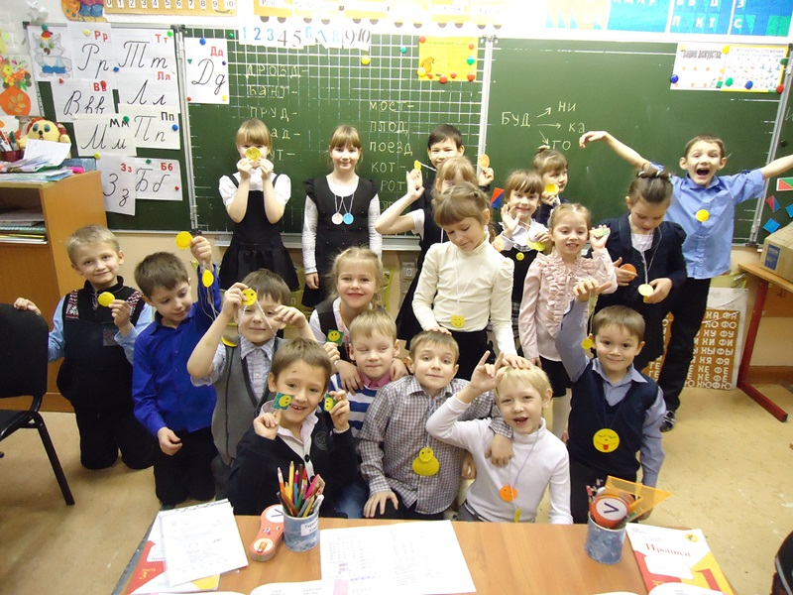
Эмоциональное (психическое) здоровье.
Неделя «Радости»
Акция «Подари улыбку другу»

Slide 17
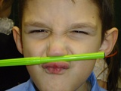
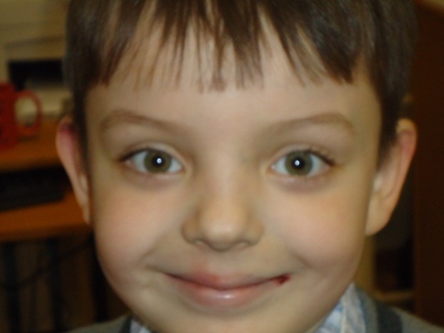
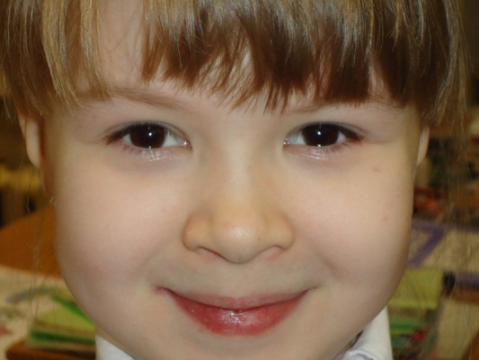


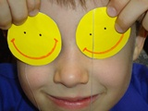
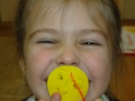
Неделя «Радости»
ф
Акция «Улыбка, я тебя знаю»

Slide 18
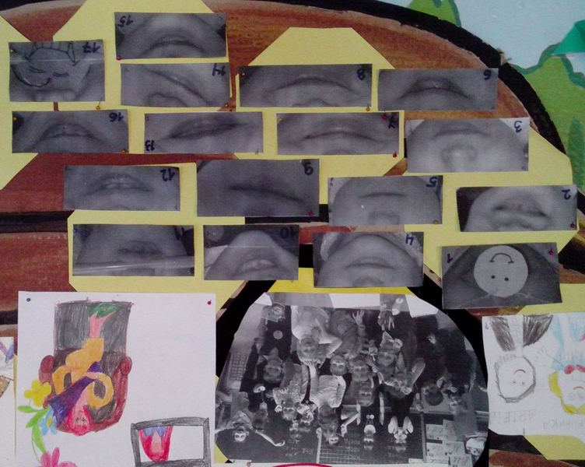
Акция «Улыбка, я тебя знаю»

Slide 19
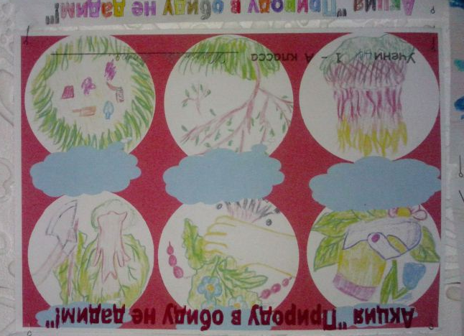
Год «Защиты окружающей среды»
Акция «Природу в обиду не дадим!»

Slide 20
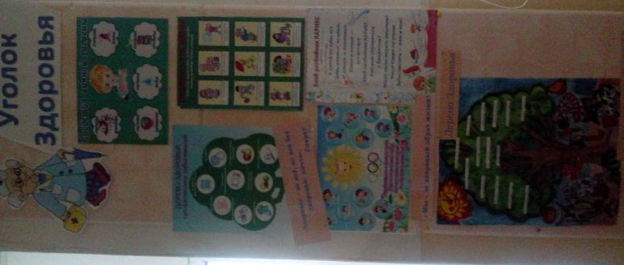


Уголок «Здоровья»

Slide 21
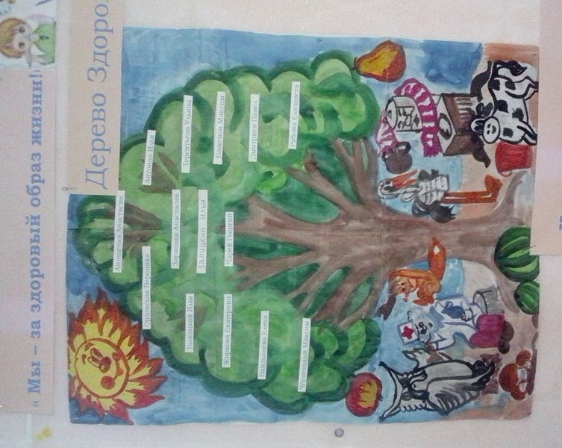
«Дерево здоровья»
Для наглядной пропаганды
здорового образа жизни на
«дерево здоровья» заносятся
фамилии ни разу не
болевших за четверть детей.
По итогам года самые
здоровые ученики получат
награду, поощрение в виде
грамоты или сувенира.

Slide 22
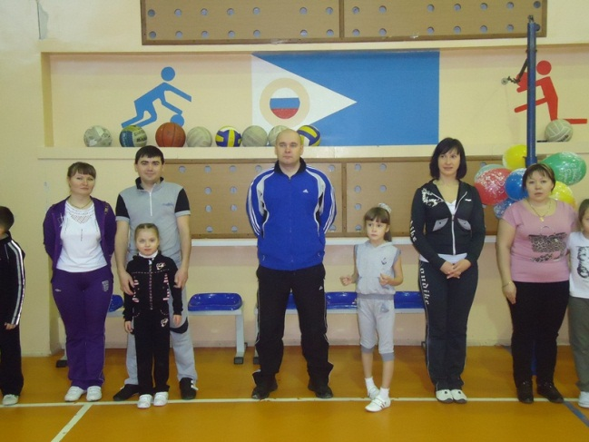
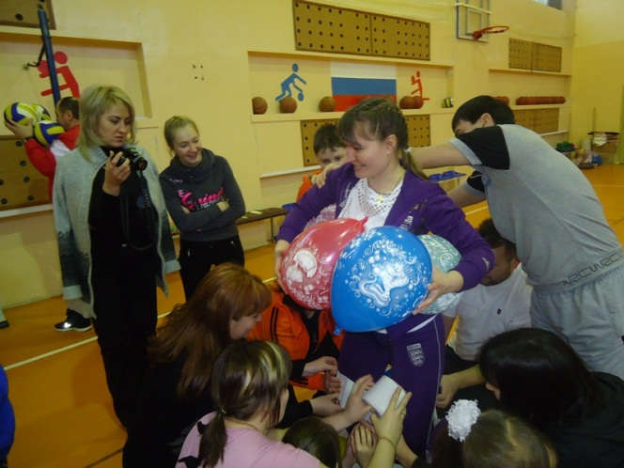
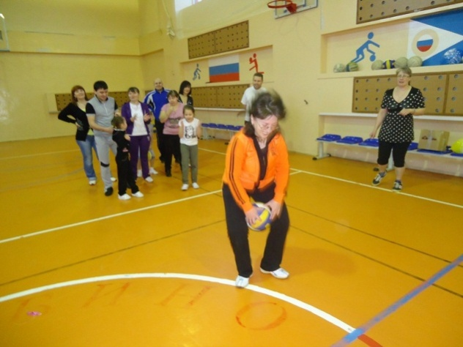
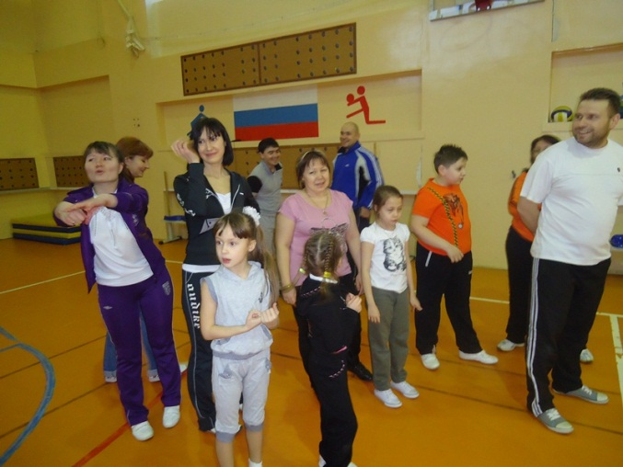
«Мы – за здоровый образ жизни»
«Мама, папа, я – спортивная семья!»

Slide 23
Хочешь быть счастлив один день –
сходи в гости
Хочешь быть счастлив неделю –
женись
Хочешь быть счастлив месяц –
купи себе машину
Хочешь быть счастлив всю жизнь –
будь здоров!

Slide 24

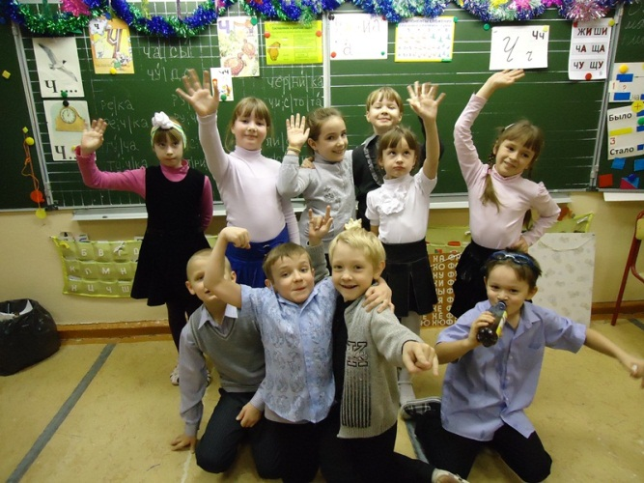
Будьте здоровы и счастливы!!!
Спасибо за внимание!

